Slide 1



Hazlo Ahora: ¿Cómo me preparo para leer?
Dirígete a un compañero de clase y compartan sus respuestas a la siguiente pregunta.
Cuando tienes que leer un texto nuevo, ya sea una página web, una novela, una receta de cocina, un manual de instrucciones o un capítulo de tu libro de ciencias, ¿qué haces ANTES de lanzarte a la lectura?
Notes:
Students discuss with a partner what they do to prepare their minds when they have a new text to read.
Book by Adam Zubin of the Noun Project https://thenounproject.com/search/?q=book&i=35696
Brochure by Smalllike from the Noun Project https://thenounproject.com/search/?q=brochure&i=2240126
Leaflet by Start Up Graphic Design from the Noun Project https://thenounproject.com/term/leaflet/3372042/

Slide 2
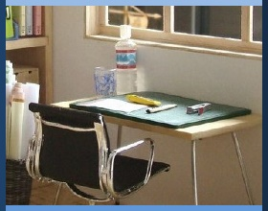
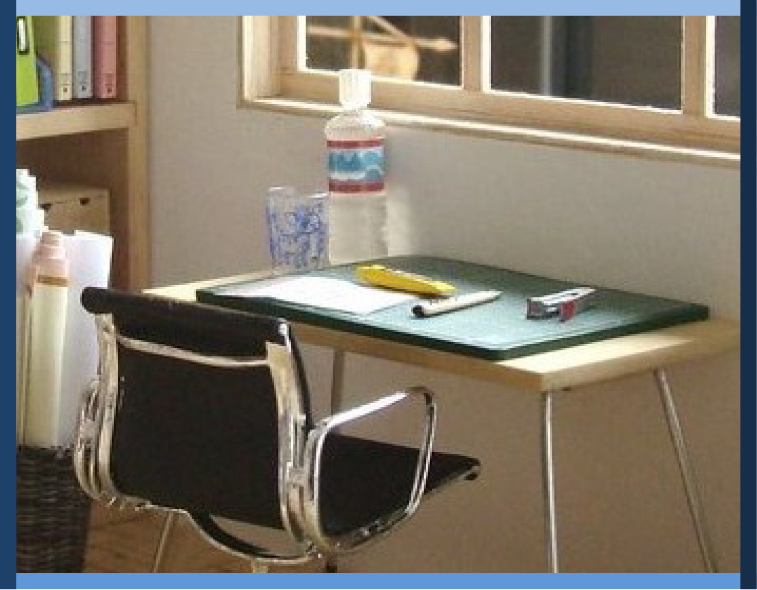
Gestionar Mi Aprendizaje
Día 4: Leer con Atención
Notes:
Image: https://www.flickr.com/photos/_sk/4276400278

Slide 3

Dedicación Estudiantil
Notes:
Student Dedication
https://pixabay.com/id/illustrations/akses-banyak-tangan-933142/
Note: You can add the student’s picture to the slide

Slide 4


Explorando la lectura atenta
Practicar las estrategias
                Establecer el propósito
                Activar lo que sé
                Fijarse en las caracterísitcas del texto
                Hacer preguntas
Aprender estrategias de lectura::
¿Cuál es mi propósito?
¿Qué es lo que ya sé?
¿Qué características del texto veo?
¿Qué espero aprender?
Notes:
Tell students that in the last three lessons, they have considered how to organize themselves to manage their learning more effectively. Today, they will be learning ways to prepare their minds to learn more effectively when they have something to read. Show the concept map for the lesson; briefly review the activities listed.
http://clipart-library.com/clipart/1424227.htm

Slide 5
atento:
(adj.) prestar mucha atención a algo; atención plena
Me encanta hablar con mi tía porque siempre escucha con mucha atención, completamente concentrada en lo que digo".
"Los conductores atentos que mantienen la vista en la carretera tienen menos accidentes que los distraídos".
¿Cómo nos ayuda estar atentos a tener éxito en la escuela y en la vida?
Notes:
Introduce the vocabulary words. Ask students whether they know what each word means, or what they think it might mean. Ask them to identify related words that they already know (attention, active). Use each word in a sentence. Ask students to provide examples of when and how being attentive can help them be successful in school and life; tell them they will learn more about the other vocabulary words later in the lesson.

Slide 6
Hazlo Ahora: ¿Cómo me preparo para leer?
¿Qué haces TÚ para preparar tu mente antes de lanzarte a la lectura?
Notes:
Review the Do Now with students. Ask student volunteers to share some of the things they like to do when they approach a new text. Generate follow-up discussion with questions such as, “Why do you like to begin that way?” or “How do you find that doing this helps you when you read?"

Slide 7

Estar atento: la clave para aprender leyendo
¿Qué estrategias has aprendido en otras clases?
Notes:
Explain that just as habits (such as listening carefully and asking questions) help students learn better in class, there are also habits that help readers get more out of what they read—whether it’s a classroom textbook, a movie review, or an online recipe! Ask students to help you create a list of strategies they’ve learned in other classes that help them understand things they read. Write their suggestions on the board.

Slide 8

Estrategias Antes y Durante la Lectura
Establecer un propósito para la lectura
Establecer conexiones
Activar los conocimientos previos
Hacer preguntas
Hacer predicciones
Observar las características del texto (título, subtítulos, gráficos, imágenes...)
Visualizar (hacer una película mental)
Notes:
Uncover the classroom poster “Before- and During-Reading Strategies” (also on this slide). Briefly describe each strategy, then ask students to indicate by a show of hands if they are familiar with the strategy and practice it regularly.
Photo by Allison Shelley for American Education: Images of Teachers and Students in Action https://images.all4ed.org/middle-school-girl-concentrating

Slide 9
activar:
(verbo) poner en movimiento; “despertar”
Conocimiento previo:
(sustantivo) información que ya conoces
Características del texto:
(sustantivo) título, subtítulos, ilustraciones, gráficos, etc. de un texto
visualizar:
(verbo) imaginar visualmente; “ver” con la mente
Términos Útiles de conocer
Notes:
Introduce the vocabulary terms text features, activate, prior knowledge, and visualize (click through this slide to show each word and its definition).
Tell students that you are going to model using the strategies as you read the class text “Secrets of Effective Readers.” Direct students to listen for you to use the strategies listed on the poster, and to indicate by snapping their fingers each time they hear you use one of the strategies.

Slide 10


Secretos de Lectores Eficaces
Imagina que entras en una casa o apartamento nuevo. Entras en tu dormitorio, listo para guardar la ropa. Pero no tienes armario ni perchas. Es más, ¡no tienes cómoda! Ni estanterías. No hay dónde guardar la ropa. ¿Cómo vas a organizar tu habitación? ¿Cómo vas a encontrar las cosas si la ropa se queda empaquetada en cajas o esparcida por el suelo en montones desordenados? ¡Es un desastre!.
Tu cerebro es como esa habitación. Cuando aprendes información nueva -o lees algo nuevo-, tu cerebro quiere archivarla con información similar. Quiere "despertar" el conocimiento que ya tiene sobre ese tema y conectar el nuevo aprendizaje con lo que ya sabe. De este modo, ¡puede organizarlo, recordarlo y recuperarlo!.
Antes de abrir ese libro o consultar esa página web informativa, un lector eficaz prepara su mente para recibir la nueva información. Puede que no siempre "veas" cómo lo hace un lector eficaz, o que no seas consciente de que lo estás haciendo tú mismo. Pero practicar las habilidades de pre-lectura puede suponer una gran diferencia en la calidad de tu aprendizaje.
Notes:
Ask students to follow along as you read the text “Secrets of Effective Readers.” As you read, be sure to pause frequently to model the use of strategies by “thinking aloud.” Prompts are included on the teacher version of the text to provide examples of “thinking aloud,” but you should feel free to adapt these to your own communication style. (Text continues on slide 11.)
Brain by Meaghan Hendricks of the Noun Project https://thenounproject.com/search/?q=brain&i=454654
This page and the next reproduce the reading selection which the teacher will use to demonstrate pre- and during-reading strategies.

Slide 11
Secretos de Lectores Eficaces continuado…
1. Establecer un propósito para la lectura.
Para preparar tu cerebro para la nueva información, debes saber POR QUÉ estás leyendo. ¿Qué espero aprender? ¿Necesito averiguar algo? ¿Tengo curiosidad sobre este tema? ¿Necesito saber esto para una prueba?
2. “Despertar” o activar los conocimientos previos.
¿Cómo se conecta esto con lo que ya sé sobre este tema? Pensar en lo que ya sé me ayudará a entender y recordar más de lo que leo.
3. Observa las caracterísitcas del texto.
Al revisar el texto, ¿qué ilustraciones, leyendas y encabezados noto? ¿Qué palabras están en negrita y ¿sé lo que significan?
4. Hacer preguntas.
Me pregunto qué significa el título. ¿De qué trata este texto? ¿Qué aprenderé?
Notes:
As you read, continue to pause frequently to model the use of strategies by “thinking aloud.”

Slide 12
¿Qué estrategias de lectura utilicé?
¿Cuándo me escuchaste usarlos?
Notes:
After reading the text, ask students to comment on the strategies they observed and identify points at which you used various strategies.

Slide 13

Tu Turno
“Secretos de Lectores Eficaces: Poniéndolo en Práctica”
Con tu equipo o compañero, lean los escenarios.
Discutan los cuatro pasos previos a la lectura para cada situación.
Escribe tus respuestas.
.
Notes:
Tell students that they will now practice several of the before-reading strategies in their teams. Direct students to the worksheet “Secrets of Effective Readers: Putting It in Practice.” Instruct students to read through one (or two, if time allows) of the scenarios with their team, discuss the before-reading strategy questions, and jot down their answers to the questions. (Note: If time is short, you can assign just one scenario for students to address; otherwise, allow students to select a scenario, or assign different scenarios to different teams.)
http://clipart-library.com/clipart/1304570.htm

Slide 14
Discusión de Toda la Clase
“Secretos de Lectores Eficaces: Poniéndolo en Práctica”
Para cada escenario:
¿Cuál era el propósito de la lectura?
¿Qué sabía el lector?
¿Qué características del texto podría el/ella observar?
¿Qué preguntas podría el/ella tener?
Notes:
Review student responses in a whole-class discussion.

Slide 15
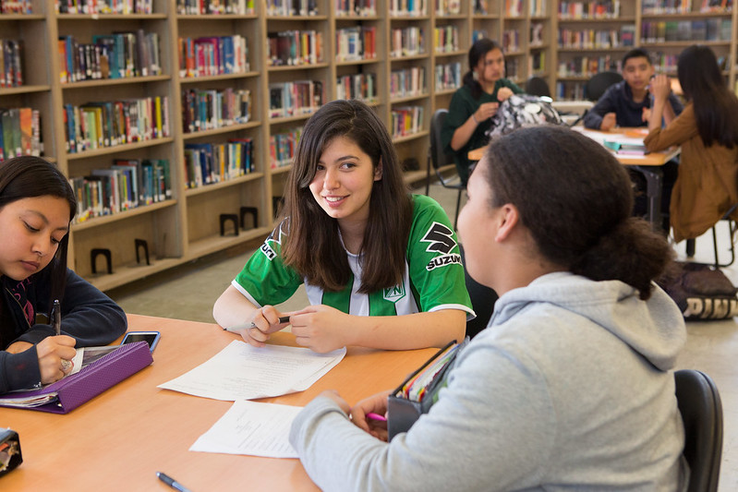
Profundiza
“Por qué es Importante Leer—
Y Cómo Ser un Mejor Lector”
Lee este texto con tu pareja, turnándote para leer en voz alta.
¡Asegúrate de practicar primero los pasos previos a la lectura!
Notes:
Tell students they will now practice using these reading strategies with their reading partners (slide 15). Direct students to the reading “Why Reading Is Important—And How to Be a Better Reader.” Remind students to go through the four steps before they begin reading.
Students read silently, then softly partner read the selection aloud (students alternate reading paragraphs or sections). Circulate as students read to make sure they practice the pre-reading steps.
Photo by Allison Shelley/The Verbatim Agency for EDUimages https://www.flickr.com/photos/all4ed/35668664324/in/photostream/

Slide 16
Discusión de Toda la Clase
“Por qué es Importante Leer— Y Cómo Ser un Mejor Lector”
¿Aprendiste algo de este texto que te sorprendió?
¿Qué te gusta leer? ¿Cómo puedes leer más en tu día?
Notes:
Briefly discuss the reading selection as a class. Ask students whether they learned anything that surprised them. Ask students what kinds of texts they enjoy reading, and how they think they can increase the amount of time they read each day with texts that they find personally rewarding.

Slide 17
Boleto de Salida
Completa la siguiente frase:
“Una cosa nueva que aprendí hoy sobre la lectura es…”
Notes:
As an exit ticket, have each student complete the prompt above on a half sheet of paper.

Slide 18
References & Resources
Photos & Images
Slide 1: Book by Adam Zubin of the Noun Project https://thenounproject.com/search/?q=book&i=35696
Brochure by Smalllike from the Noun Project https://thenounproject.com/search/?q=brochure&i=2240126
Leaflet by Start Up Graphic Design from the Noun Project https://thenounproject.com/term/leaflet/3372042/
Slide 3: https://pixabay.com/id/illustrations/akses-banyak-tangan-933142/
Slide 4: http://clipart-library.com/clipart/1424227.htm
Slide 8: Allison Shelley for American Education: Images of Teachers and Students in Action https://images.all4ed.org/middle-school-girl-concentrating
Slide 10: Brain by Meaghan Hendricks of the Noun Project https://thenounproject.com/search/?q=brain&i=454654
Slide 11: http://clipart-library.com/clipart/1304570.htm
Slide 15: Photo by Allison Shelley/The Verbatim Agency for EDUimages https://www.flickr.com/photos/all4ed/35668664324/in/photostream/
.com/photos/all4ed/35668664324/in/photostream/

